Slide 1
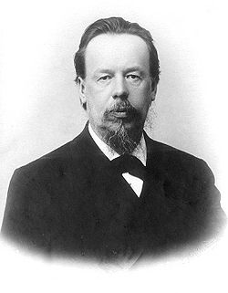
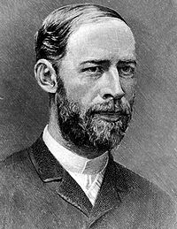
ДОСЛІДИ ГЕРЦА.
ВІДКРИТТЯ РАДІО
ПОПОВА

Slide 2
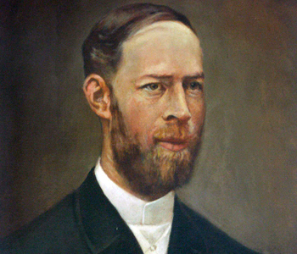
1.Генріх Рудольф Герц.
Ге́нріх Рудольф Герц-німецький вчений,який перший отримав електромагнітні хвилі, існування яких теоретично передбаченоМаксвеллом. Дослідження властивостей електромагнітних хвиль, проведені Герцом, показали, що ці хвилі підлягають тим самим законам, що й світлові. Цим відкриттям підтверджено електромагнітну теорію світла.Генріх Рудольф Герц народився 22 лютого 1857 року в родині адвоката, що пізніше став сенатором. У дитинстві Генріх був слабким і хворобливим.Генріх вступив до Гамбурзького реального училища і збирався вивчатиюриспруденцію. Однак після того, як у них в училищі почалися заняття з фізики, його інтереси круто змінилися. На щастя, батьки не заважали хлопчикові шукати своє покликання і дозволили йому перейти до гімназії, закінчивши яку, він отримував право вступу до університету.Отримавши атестат зрілості, Герц виїхав 1875 року в Дрезден і вступив до вищого технічного училища. Він пішов з училища і відправився до Мюнхена, де був прийнятий відразу на другий курс університету. Після закінчення університету Герц вирушив до Берліна, де влаштувався асистентом у лабораторії найбільшого німецького фізика того часуГермана Гельмгольца.5 лютого 1880 Генріх Герц захистив докторську дисертацію з відзнакою, таким чином здобувши ступінь доктора наук. Його дипломна робота «Про індукції в обертаючій кулі» була теоретичною, і він продовжував займатися теоретичними дослідженнями у фізичному інституті при університеті.

Slide 3
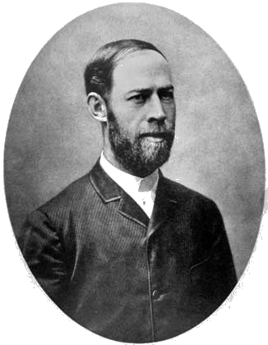
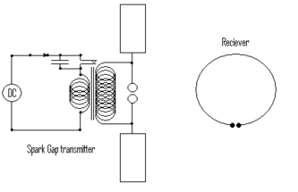
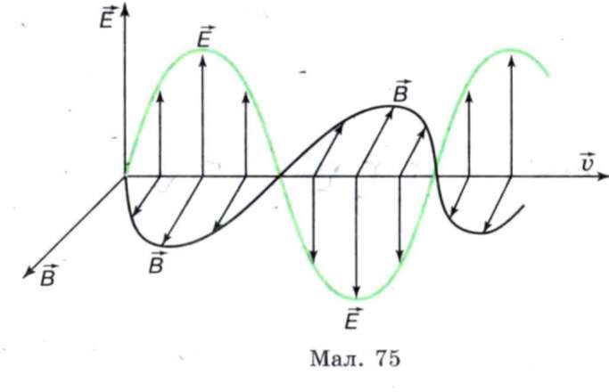
За рекомендацією свого вчителя в 1883 році Герц отримав посаду доцента у Кілі, а через шість років став професором фізики у Вищій технічній школі в Карлсруе. Тут у Герца була своя власна експериментальна лабораторія, яка забезпечила йому свободу творчості. Герц усвідомив, що більше всього на світі його цікавить електрика, швидкі електричні коливання, над вивченням яких він трудився ще в студентські роки. Саме в Карлсруе почався найплідніший період його наукової діяльності.У роботі 1884 Герц показує, що максвеллівська електродинаміка має переваги по відношенню до звичайної, але вважає недоведеним, що вона є єдино можливою. Надалі Герц, однак, зупинився на компромісній теорії Гельмгольца. Гельмгольц взяв у Максвелла та Фарадея визнання ролі середовища в електромагнітних процесах, але на відміну від Максвелла вважав, що дія незамкнутих струмів повинно бути відмінно від дії замкнутих струмів.Це питання вивчав в лабораторії Гельмгольца М. М. Шиллер у 1876 році. Шиллер не виявив відмінності між замкнутими і незамкнутими струмами, що відповідало теорії Максвелла. Але, Гельмгольц не задовольнився цим, запропонував Герцу знову зайнятися перевіркою теорії Максвелла. Підрахунки Герца показали, що очікуваний ефект навіть при найсприятливіших умовах буде занадто малий, і він «відмовився від розробки завдання». Однак з того часу він не переставав думати про можливі шляхи її вирішення і його увага «було загострена щодо всього, що пов'язане з електричними коливаннями».До початку досліджень Герца електричні коливання були вивчені і теоретично і експериментально. Герц з його загостреною увагою до цього питання, працюючи у вищій технічній школі в Карлсруе, знайшов у фізичному кабінеті пару індукційних котушок, що призначалися для лекційних демонстрацій.

Slide 4
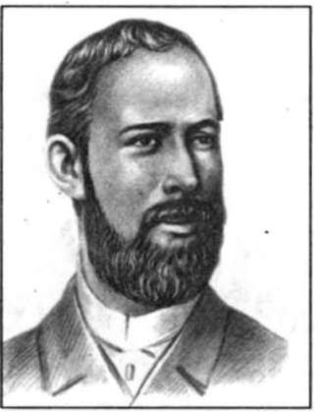
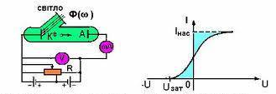
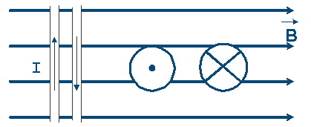
Експериментальний апарат Герца у 1887 році.Експериментуючи з цими котушками, Герц прийшов до ідеї свого першого досвіду.Експериментальну установку і самі досліди Герц описав у опубліковану 1887 року статті «Про дуже швидкі електричні коливання». Герц описує тут спосіб генерації коливань, «приблизно в сто разів швидше спостережених Феддерсеном.У роботі «Про дії струму» Герц перейшов до вивчення явищ на більш далекій відстані, працюючи в аудиторії довжиною 14 метрів і шириною 12 метрів. Він виявив, що якщо відстань приймача від вібратора менше одного метра, то характер розподілу електричної сили аналогічний полю диполя і убуває назад пропорційно кубу відстані. Однак на відстанях, що перевищують три метри, поле спадає значно повільніше і неоднаково в різних напрямках. У напрямку осі вібратора дію спадає значно швидше, ніж у напрямку, перпендикулярному осі, і ледь помітно на відстані чотирьох метрів, тоді як в перпендикулярному напрямку воно досягає відстаней, великих дванадцяти метрів.Цей результат суперечить всім законам теорії дальнодії. Герц продовжував дослідження в хвильовій зоні свого вібратора, поле якого він пізніше розрахував теоретично. У багатьох наступних роботах Герц незаперечно довів існування електромагнітних хвиль, що розповсюджуються з кінцевою швидкістю.

Slide 5
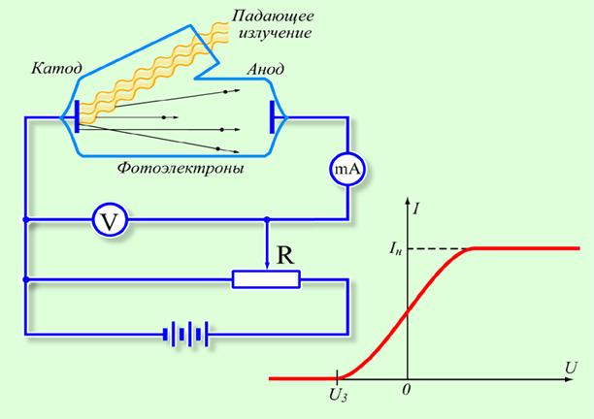
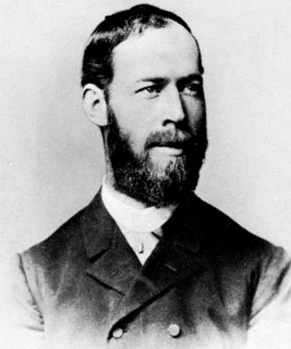
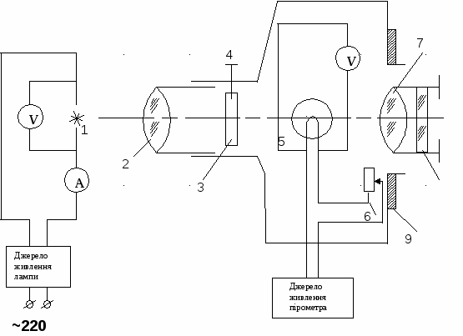
У 1889 році на 62-му з'їзді німецьких природознавців і лікарів Герц прочитав доповідь «Про співвідношення між світлом і електрикою». Тут він підводить підсумки своїх дослідів.У 1890 році Герц опублікував дві статті: «Про основні рівняннях електродинаміки в тілах які знаходяться в спокійному стані.» і «Про основні рівняннях електродинаміки для рухомих тіл». Ці статті містили дослідження про поширення «променів електричної сили» і, по суті, давали канонічний виклад максвеллівської теорії електричного поля, яке увійшло з тих пір в навчальну літературу.Досліди Герца викликали величезний резонанс. Особливу увагу привернули досліди, описані в роботі «Про променях електричної сили».Серед численних повторень дослідів Герца особливе місце займають досліди російського фізика П. М. Лебедєва, опубліковані у1895 році, першому році після смерті Герца.В останні роки життя Герц переїхав до Бонна, де також очолив кафедру фізики в місцевому університеті. Там він зробив ще одне найбільше відкриття. У своїй роботі «Про вплив ультрафіолетового світла на електричний розряд», що надійшла в «Протоколи Берлінської академії наук» 9 червня 1887 року, Герц описує важливе явище, відкрите ним і який отримав згодом назвуфотоелектричного ефекту.Дослідити це явище детально Герц не встиг, оскільки раптово помер від злоякісної пухлини 1 січня 1894. До останніх днів життя вчений працював над книгою «Принципи механіки, викладені у новому зв'язку». У ній він прагнув осмислити власні відкриття і намітити подальші шляхи дослідження електричних явищ.Після передчасної смерті вченого цю працю закінчив і підготував до видання Герман Гельмгольц.

Slide 6
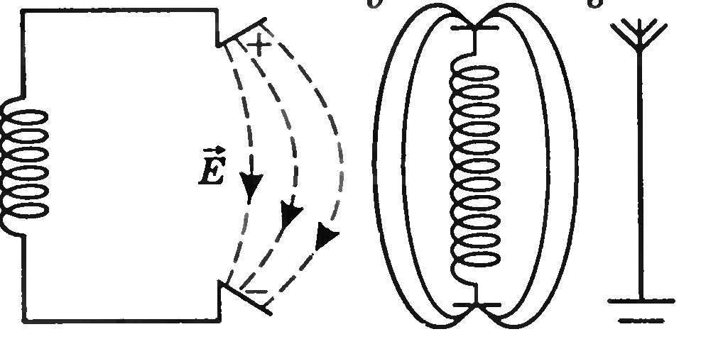
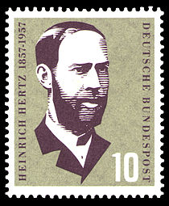
Сім'я
Дружина: Елізабет Герц
Діти: Джоанна, Матільда
Батько: Густав Фердінанд Герц
Мати: Ганна Елізабет Пфефферкорн.
Вшанування:
Марка, що вийшла 1957 року до 100-річчя з дня народження Герца.
На честь Генріха Герца названа одиниця вимірювання частоти Герц, а також астероїд 16761 Герц.

Slide 7
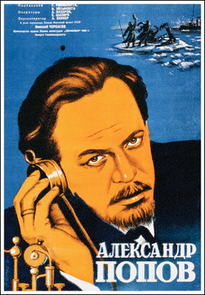
2.Попов.Відкриття радіо Попова. Існування електромагнітних хвиль та їхні властивості були теоретично передбачені Максвеллом у 60-ті роки XIX ст., і лише в 1888 р. електромагнітні хвилі були вперше експериментальне отримані й вивчені Г.Герцем. За допомогою тонких експериментів Герц виявив і дослідив відбивання, заломлення, інтерференцію, дифракцію і поляризацію електромагнітних хвиль. Він довів, що в усіх випадках електромагнітні хвилі поводяться як видиме випромінювання, закономірності якого були на той час добре вивчені.
О.С.Попов народився 16 березня 1859 р. в с.Тур'їнські Рудники. У 1882 р. закінчив фізико-математичний факультет Петербурзького університету і був залишений у ньому для підготовки до наукової діяльності. Був викладачем фізики та електротехніки Мінних офіцерських класів (1883-1901 pp.) та Технічного училища Морського відомства в Кронштадті (1890-1900 pp.), професором фізики і директором Петербурзького електротехнічного інституту.

Slide 8
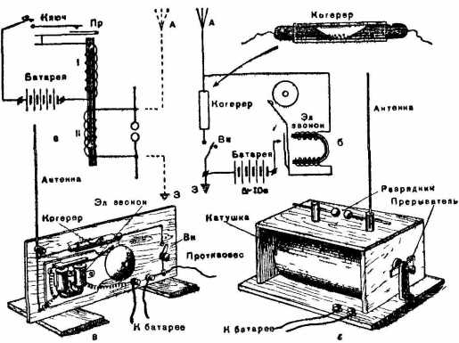
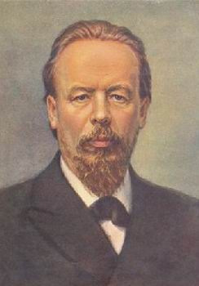
Перші наукові дослідження О.С.Попова присвячені аналізу найвигіднішої дії динамоелектричної машини. Після опублікування в 1888 р. праць Г.Герца з електродинаміки О.С.Попов почав вивчати електромагнітні явища, читати лекції на тему: «Найповніші дослідження про співвідношення між світловими і електричними явищами». Намагаючись знайти засоби ефективного демонстрування дослідів Герца перед великою аудиторією, О.С.Попов сконструював більш наочний індикатор електромагнітних хвиль, які випромінює вібратор Герца. Добре розуміючи потребу флоту в засобах бездротовой сигналізації, він на початку 90-х років поставив перед собою задачу використання електромагнітних хвиль для сигналізації: пошук достатньо чутливого індикатора електромагнітних хвиль, розробка приладу, здатного реєструвати електромагнітні хвилі, які випромінює вібратор Герца. В якості індикатора О.С.Попов обрав радіокондуктор, запропонований французьким фізиком Е.Бранлі і названий пізніше когерером. Когерер — це наповнена металевим порошком невелика скляна трубка з двома електродами на кінцях. Під дією електромагнітних хвиль електричний опір порошку зменшувався, і когерер утрачав чутливість, яка при легкому струшуванні знову відновлювалася. У результаті копітких експериментів з когерером О.С.Попов зробив його досить зручним і чутливим індикатором електромагнітних хвиль. На початку 1895 р. було створено «прилад для виявлення та реєстрації електричних коливань».

Slide 9
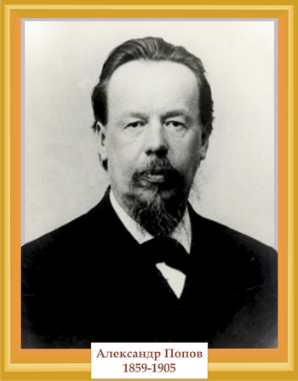
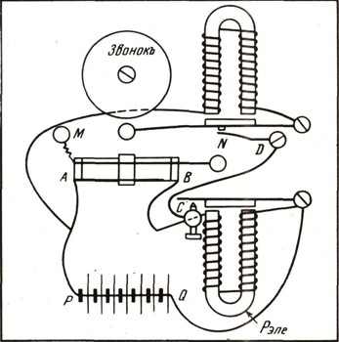
До весни 1895 р. Попов винайшов чутливий і надійно працюючий радіоприймач, який використовувався для бездротової сигналізації (радіозв'язку). Під час проведення дослідів О.С.Попов помітив, що приєднання до когерера вертикального металевого дроту (антени) спричиняє збільшення відстані надійного прийому. 7 травня 1895 р. на засіданні фізичного відділення Російського фізико-хімічного товариства О.С.Попов зробив доповідь про винайдення ним бездротової системи зв'язку і продемонстрував її роботу. Під час дослідів у 1895 р. О.С.Попов зрозумів, що його приймач реєструє також і грозові розряди. Тому він створив спеціальний прилад, який записував на рухому паперову стрічку сигнали, що утворювалися під час грози. Цей прилад, названий пізніше грозовідмітчиком, у 1895-1896 pp. використовувався для вивчення характеру атмосферних завад. Приймач Попова і грозовідмітчик зберігаються в Центральному музеї зв'язку в Санкт-Петербурзі. С.Попов займався вдосконаленням створених ним приладів, виступав з доповідями і демонстрував їх роботу. Весною 1897 р. він уперше виявив явище відбивання електромагнітних хвиль від металевих предметів (зокрема, кораблів). Це відкриття лягло в основу сучасної радіолокації. Під час дослідів у 1897 р. він користувався електромагнітними хвилями, які лежать на межі дециметрового й метрового діапазонів. До того часу відносяться роботи О.С.Попова з вивчення ним рентгенівських променів, уперше зроблені ним у Росії рентгенівські знімки кінцівок людини та предметів.

Slide 10
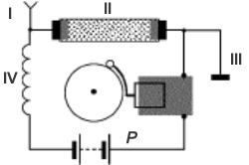
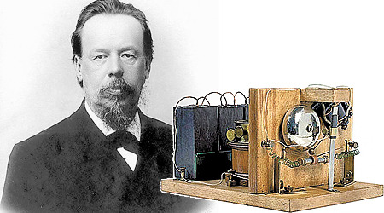
У 1899 р. П.Н.Рибкін, Д.С.Троцький — помічники О.С.Попова — виявили детекторний ефект когерера. На основі цього О.С.Попов створив «телефонний приймач депеш» для слухового прийому радіосигналів (на головні телефони) і запатентував його. На початку 1900 р. прилади Попова були використані для зв'язку під час ліквідації аварії на броненосці «Генерал-адмірал Апраксій» та врятування рибалок у відкритому морі. Заслуги О.С.Попова у винайденні радіо офіційно були відзначені в 1900 р. присудженням йому почесного диплома і золотої медалі на IV Всесвітньому електротехнічному конгресі в Парижі. Помер О.С.Попов 13 січня 1906 р.

Slide 11
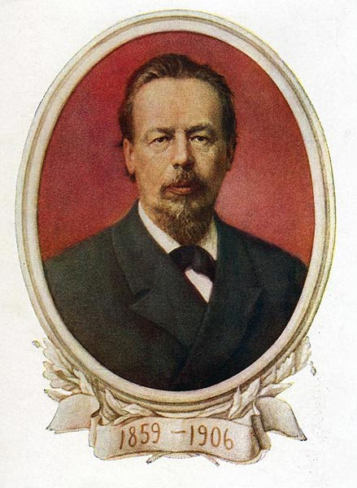
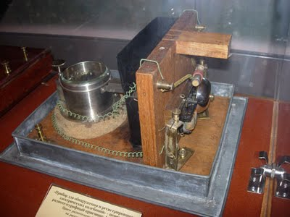
Ідею використання електромагнітних хвиль для передавання сигналів на відстані вперше висловив у 1889 р. О.С.Попов. Він у 1895 р. збудував і продемонстрував у дії перший радіоприймач, який працював на релейній схемі: дуже мала енергія електромагнітних хвиль за допомогою спеціального пристрою когерера - використовувалася для керування електродзвінком. У ньому електромагнітні хвилі приймалися (реєструвалися) спеціальним приладом — когерером. Під дією електромагнітної хвилі опір когерера К різко зменшується, в результаті чого замикається коло батареї Б. Струм проходить у обмотці реле Р, яке притягує якір Я, замикаючи контакти С реле. Якір замикає контакт, і струм проходить в обмотці електромагніта Е. Електромагніт притягує якір-пластинку П з молоточком, який ударяє по чашці дзвінка Д. Чути звук.

Slide 12
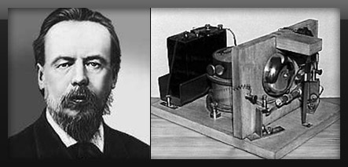
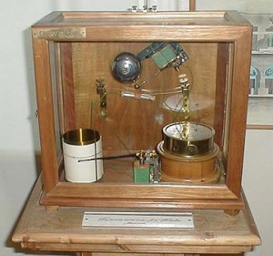
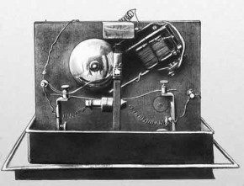
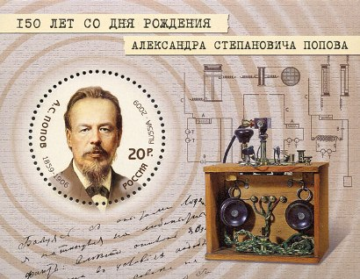
Одночасно з цим розриваються контакти М і струм в обмотці Е зникає. Молоточок ударяє по когереру, струшуючи ошурки, їх опір зростає. Струм в обмотці реле не проходить, і приймач знову готовий до роботи. У сучасних радіоприймачах когерер замінили електронні лампи й напівпровідникові транзистори, але принцип реле залишився. Електронна лампа працює як реле: слабкі сигнали, які надходять на сітку лампи керують енергією місцевого джерела струму, увімкнутого в анодне коло лампи.

Slide 13
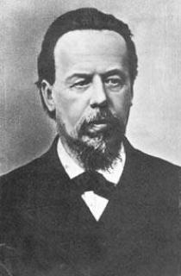
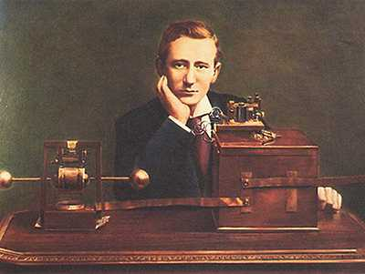
Г.Марконі в 1896 р. подав заявку, а в 1897 р. дістав патент (в Англії) з застосування електромагнітних хвиль для бездротового зв'язку. (О.С. Попов свого винаходу не патентував.) Схема приймача Г.Марконі була такою само, як і схема приймача О.Попова. Г.Марконі провів значну роботу з удосконалення приладів зв'язку. Зокрема, в 1902 р. він здійснив зв'язок через Атлантичний океан. Його діяльність відіграла значну роль у розвитку радіотехніки, зокрема в поширенні радіо як засобу зв'язку і була відзначена в 1909 р. Нобелівською премією. Важливим етапом у розвитку радіозв'язку стало створення в 1913 р. лампового генератора незатухаючих коливань. У наступні роки зусиллями багатьох видатних учених та інженерів радіотехніка перетворилася на надзвичайно широку й різноманітну галузь техніки.

